Slide 1



Ευκαιρίες από την ευρωπαϊκή οργάνωση νέων Ρευματολόγων (EMEUNET)
«ΕΚΠΑΙΔΕΥΣΗ ΣΤΗ ΡΕΥΜΑΤΟΛΟΓΙΑ»
Αντώνης Φανουριάκης, Σύνδεσμος της EMEUNET στην Ελλάδα
Κλινική Ρευματολογίας, Κλινικής Ανοσολογίας και Αλλεργίας ΠΑΓΝΗ
Αθήνα, 11/12/2014

Slide 2


www.emeunet.eular.org

Slide 3

The Emerging EULAR Network: τί είναι;
Οργάνωση στα πλαίσια της EULAR to 2009
Ρευματολόγοι και ερευνητές στη Ρευματολογία από την Ευρώπη, ηλικίας < 40
Στόχοι:
  Η προώθηση και καθιέρωση πλήρους και υψηλού επιπέδου κατάρτισης για όλους τους ειδικευομένους ρευματολογίας
  Η βελτίωση της δικτύωσης (networking) και ενσωμάτωσης στη EULAR νέων ρευματολόγων και ερευνητών
Αποστολή 2014:
Μια ομάδα εργασίας της EULAR αποτελούμενη από νέους κλινικούς και ερευνητές στη ρευματολογία:
Διεύρυνση συνεργασιών, προώθηση της εκπαίδευσης και ενσωμάτωση στις δραστηριότητες της EULAR
http\\:emeunet.eular.org

Slide 4
Δομή
Κεντρική επιτροπή (steering committee)
  3 άτομα
  Ετήσια θέση
  Άμεση επαφή με EULAR (πρόεδρος)
  Πρόσκληση στις συναντήσεις της Διοικούσας & Επιστημονικής επιτροπής της EULAR
Ομάδα εργασίας (working group)
  ∼ 40 άτομα (max. 3/χώρα)
  3ετής θέση με δυνατότητα παράτασης
  Δυνατότητα αίτησης ετησίως
http\\:emeunet.eular.org

Slide 5
Ομάδα εργασίας: 44 μέλη από χώρες-μέλη της EULAR
1 | Austria | Helga Radner
2 | Austria | Paul Studenic
3 | Austria/Italy | Christian Dejaco
4 | Belarus | Marharyta Volkava
5 | Bulgaria | Russka Shumnalieva
6 | Croatia | Mislav Radic
7 | Denmark | Christian Gytz Ammitzboll
8 | France | Christelle Nguyen
9 | France | Christophe Richez
10 | France | Sylvain Mathieu
11 | Germany | Christian Beyer
12 | Germany | Denis Poddubnyy
13 | Germany | Xenofon Baraliakos
14 | Hungary | Tamas Gati
15 | Ireland | Mary Canavan
16 | Ireland | Mary Connoly
17 | Italy | Alessia Alunno
18 | Italy | Barbara Ruaro
19 | Italy | Serena Bugatti
20 | Netherlands | Diane van der Woude
21 | Netherlands | Marlies van der Goes
22 | Netherlands | Rogier Thurlings
23 | Norway | Ida Haugen
24 | Poland | Marcin Milchert
25 | Portugal | João Alexandre Dias
26 | Portugal | Vasco Romão
27 | Portugal, Netherlands | Sofia Ramiro
28 | Portugal, UK | Pedro Machado
29 | Romania | Cristina Pamfil
30 | Romania | Rucsandra Dobrota
31 | Serbia | Ivica Jeremic
32 | Spain | Estibaliz Loza
33 | Spain | Victoria Navarro
34 | Spain | W. Alberto Sifuentes Giraldo
35 | Spain/France | Anna Molto
36 | Sweden | Aikaterina Chatzidionysiou
37 | Switzerland | Anna Engler
38 | Switzerland | Britta Maurer
39 | Switzerland | Caroline Ospelt
40 | Turkey | Sibel Aydin
41 | UK | Elena Nikiphorou
42 | UK | Meghna Jani
43 | UK | Suzan Verstappen
44 | UK, Spain | Lucía Silva Fernandez

Slide 6
Δομή (συνέχεια)
Υποομάδες εργασίας (working subgroups)
  Tο πραγματικό εργαστήριο!
  Αρχηγός υποομάδας: 1 -2 έτη
Τωρινές υποομάδες
  Website
  Εκπαίδευση
  Σύνδεσμοι χωρών
  Ορατότητα
  Newsletters
  Peer Mentoring
  Μέσα κοινωνικής δικτύωσης
http\\:emeunet.eular.org
Notes:
6

Slide 7
Σύνδεσμοι χωρών
(country liaison network)
Οι σύνδεσμοι χωρών (country liaisons) είναι σύνδεσμοι της EMEUNET σε κάθε χώρα-μέλος της EULAR
  Στήριξη του δικτύου – συμβολή στην εξάπλωση της EMEUNET
Υποστηρίζουν την εξέλιξη της EMEUNET σε ένα δίκτυο προσιτό στη μεγάλη πλειοψηφία των νέων ρευματολόγων και ερευνητών στην Ευρώπη
Ένας σύνδεσμος ανά χώρα, μέλος της EMEUNET
Ετήσια θέση με δυνατότητα παράτασης (όχι πάνω από 3 έτη)
http\\:emeunet.eular.org
Notes:
7

Slide 8
Σύνδεσμοι χωρών – ποιοί είναι;
Country | Forename | Surname | Country | Forename | Surname | Country | Forename | Surname
Albania | Leido | Collaku | Germany | Axel | Hueber | Norway | Elisabeth | Lie
Armenia | Liana | Ghukasyan | Greece | Antonis | Fanouriakis | Poland | Marcin | Milchert
Austria | Helga | Radner | Hungary | Tamás | Németh | Portugal | Vasco | Romão
Belarus | Anastasyia | Tushina | Iceland | Gunnar | Tomasson | Romania | Rucsandra | Dobrota
Belgium | Ellen | De Langhe | Ireland | Eimear | Linehan | Russia | Irina | Starodubtseva
Bosnia and Herzegovina | Samir | Mehmedagice | Israel | Rimar | Doron | San Marino | Stefania | Volpinari
Bulgaria | Russka | Shumnalieva | Italy | Sara | Monti | Serbia | Ivan | Jeremic
Croatia | Marko | Baresic | Lebanon | Nelly | Ziade | Slovakia | Richard | Imrich
Cyprus | Antigoni | Grigoriou | Latvia | Julija | Zepa | Slovenia | Mojca | Frank Bertoncelj
Czech Republic | Ladislav | Senolt | Lithuania | Diana | Karpec | Spain | Francisca | Sivera
Denmark | René | Østgård | Macedonia | Maja | Bojadziovska | Sweden | Johan | Karlsson
Estonia | Sandra | Talli | Malta | Karen | Cassar | Switzerland | Florian | Klett
Finland | Rannio | Tumoas | Moldova | Elena | Deseatnicova | Turkey | Koray | Tascilar
France | Cécile | Gaujoux-Viala | Montenegro | Dusan | Mustur | UK | Sonia | Panchal
Georgia | Nino | Gobejishvili | Netherlands | Diane | Van der Woude | Ukraine | Iuiliia | Biliavska
http\\:emeunet.eular.org

Slide 9
Σύνδεσμοι χωρών – Αρμοδιότητες
1. Διακίνηση υλικού που ετοιμάζει η EMEUNET (πχ. newsletters, website) σε νέους ρευματολόγους και ερευνητές (< 40 ετών) στη χώρα προέλευσής τους
2. Προώθηση και διαφήμίση της EMEUNET στη χώρα τους - προσέλκυση νέων ρευματολόγων και ερευνητών να γίνουν μέλη της EMEUNET
3. Διατήρηση επικαιροποιημένων λιστών ηλ/κών διευθύνσεων από ειδικευόμενους και ερευνητές στη χώρα τους, με σκοπό την αποτελεσματικότερη διακίνηση του πληροφοριακού υλικού
4. Παροχή feedback και προτάσεων στην ομάδα εργασίας και την κεντρική επιτροπή της EMEUNET
http\\:emeunet.eular.org

Slide 10
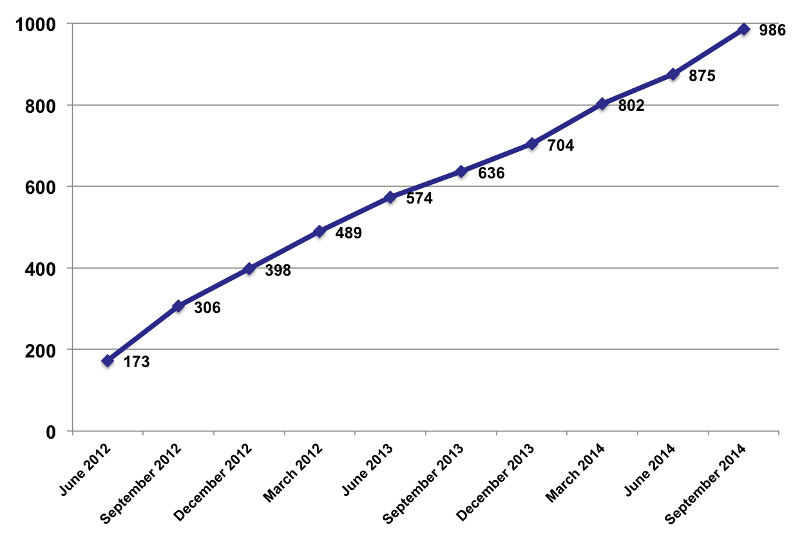
EMEUNET: Συνολική συμμετοχή
Τώρα: 1039 εγγεγραμμένα μέλη

Slide 11

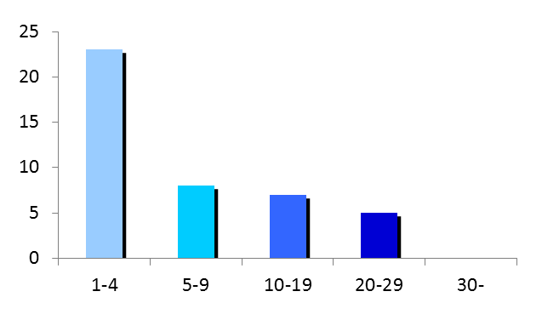
Μέλη της EMEUNET ανάλογα με χώρα προέλευσης
Σεπτέμβριος 2012
1
2
6
25
4
4
1
14
4
1
2
27
4
14
14
2
5
2
2
4
7
6
8
10
11
2
5
14
2
3
2
4
1
2
2
21
29
5
9
2
1
2
3
Notes:
11

Slide 12
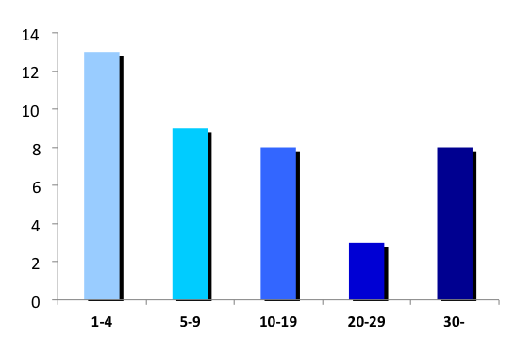
Μέλη της EMEUNET ανάλογα με χώρα προέλευσης
Ιούνιος 2014 N=871
1
2
7
37
11
6
2
20
5
23
2
63
17
50
29
4
16
6
3
6
45
15
16
13
76
3
9
47
2
4
7
4
1
5
4
75
80
15
14
1
2
3
11/2014: 25
7

Slide 13
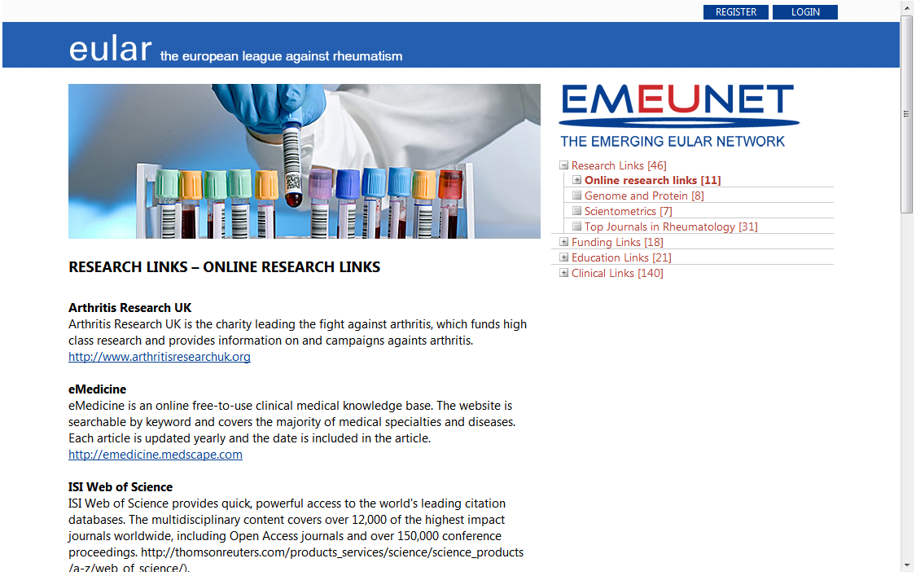
Ερευνητικοί σύνδεσμοι
http\\:emeunet.eular.org

Slide 14
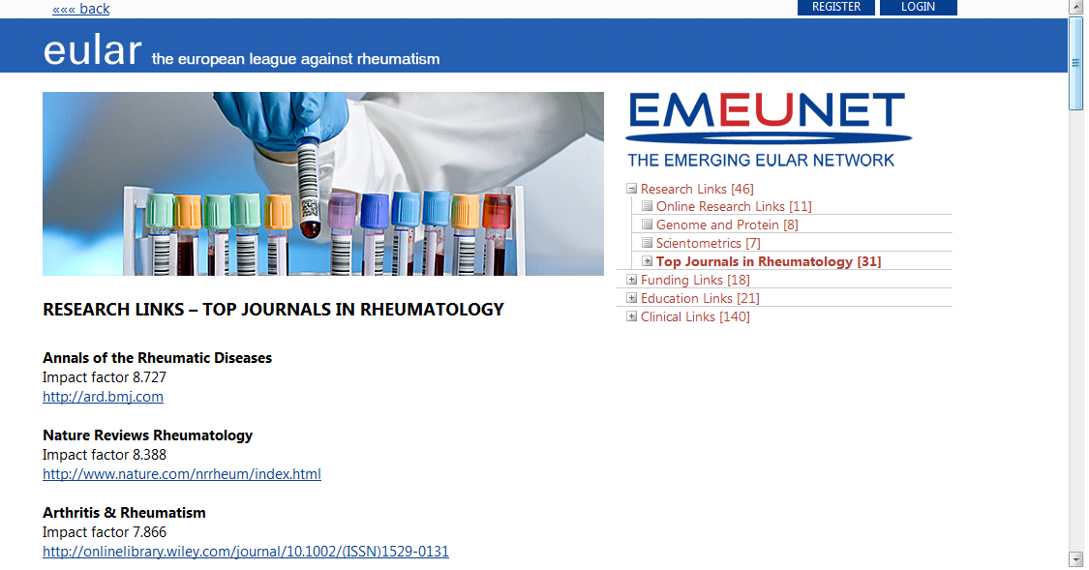
Ερευνητικοί σύνδεσμοι
http\\:emeunet.eular.org

Slide 15
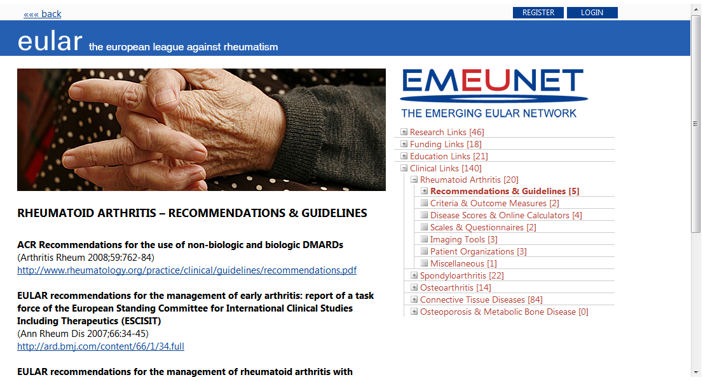
Κλινικοί σύνδεσμοι
http\\:emeunet.eular.org

Slide 16
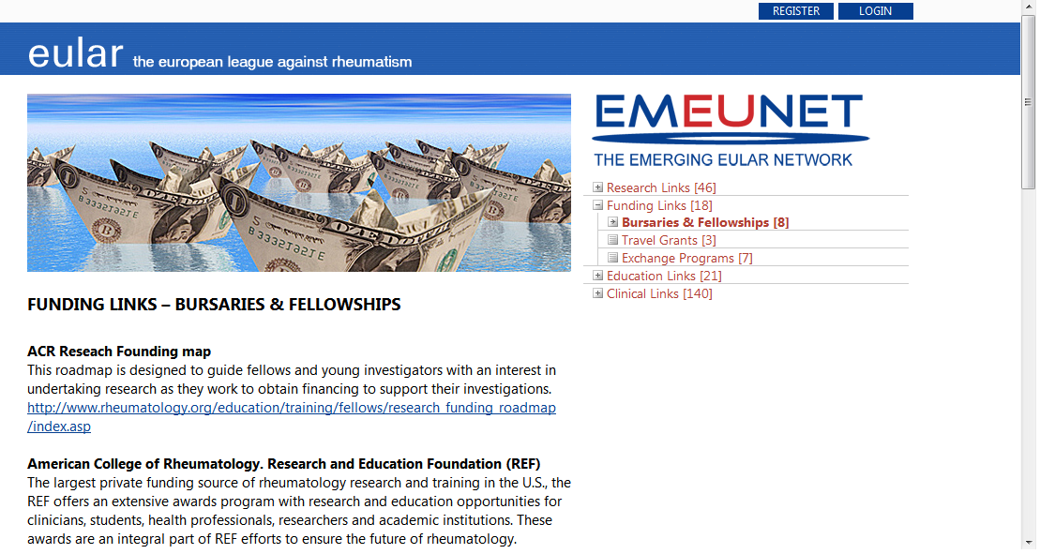
Σύνδεσμοι χρηματοδότησης
http\\:emeunet.eular.org

Slide 17
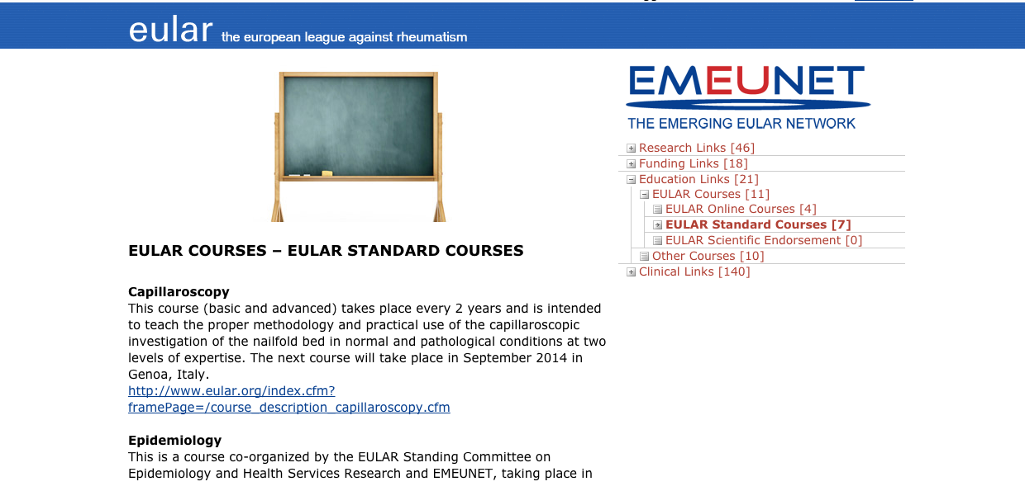
Σύνδεσμοι εκπαίδευσης

Slide 18
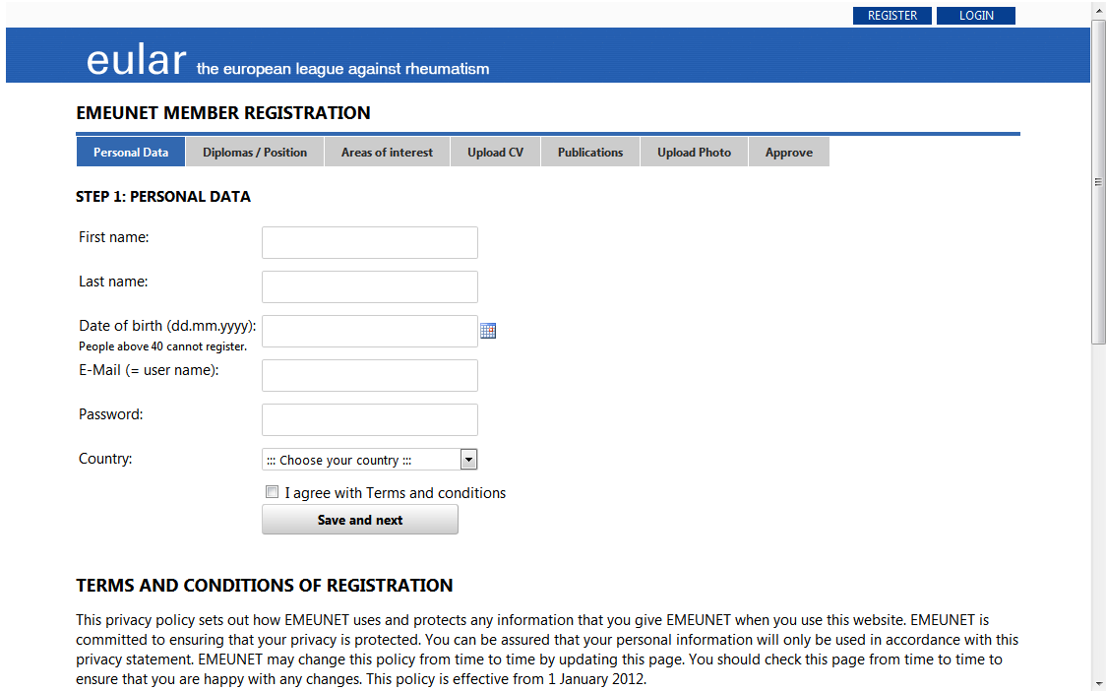
Εγγραφή μέλους
http\\:emeunet.eular.org

Slide 19
EULAR Fellow Sessions 2014
Σε συνεργασία με την ESCET, η EMEUNET προτείνει και οργανώνει Fellow Sessions στο ετήσιο συνέδριο της EULAR, πx. 2014
Basic epidemiology explained
Basic immunology explained
Career development
E-Health
What we have learnt - from exchange visits and educational research projects I and II
Funding of research
Marketing rheumatology: Spreading the gospel
http\\:emeunet.eular.org

Slide 20

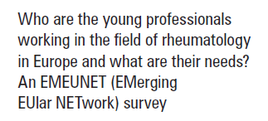
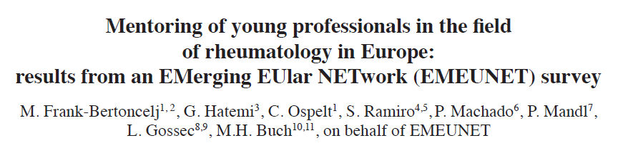

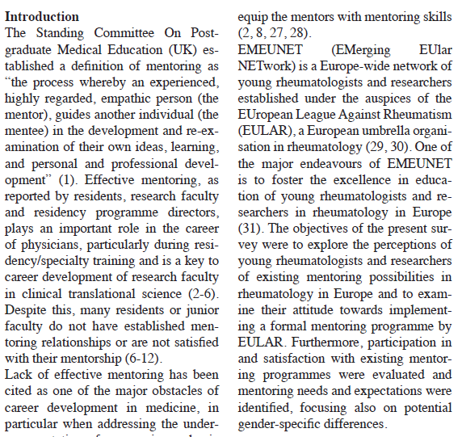
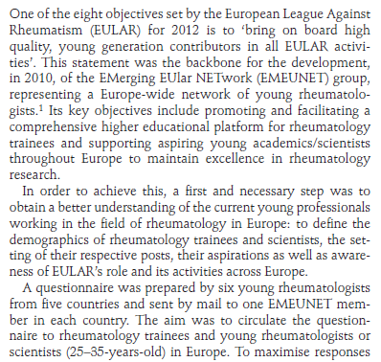
Δημοσιευμένες μελέτες
Clin Exp Rheumatol 2014 Epub Sep 8
Ann Rheum Dis 2012;71:1432-1433

Slide 21

Facebook και Twitter!
Notes:
21
21
21

Slide 22
Γιατί να γίνω μέλος;
Education & skills
  Widen your horizon: travel bursaries to the EUREKA translational medicine course are offered yearly by EULAR exclusively to EMEUNET members
  Become a reviewer: state of the art peer-review mentoring in collaboration with ARD
Career development
  Make a difference: become actively involved in EMEUNET/EULAR initiatives -suggest and chair a session at the EULAR Congress, and participate in shaping the upcoming EULAR guidelines!
News and updates
  Get the best out of EULAR and ACR Congresses: our newsletters guide you so that you <do not miss> key presentations and post-congress <highlights>
  Stay up to date: receive regular mementos of upcoming international congresses
Research opportunities
  Find a mentor: don’t miss the mentor-mentee meetings, yearly at the EULAR Congress
  Be the first to apply: fellowships and open positions in research
Networking
  Find collaborators: search the EMEUNET membership database and the upcoming EULAR Centers of Excellence database

